Slide 1
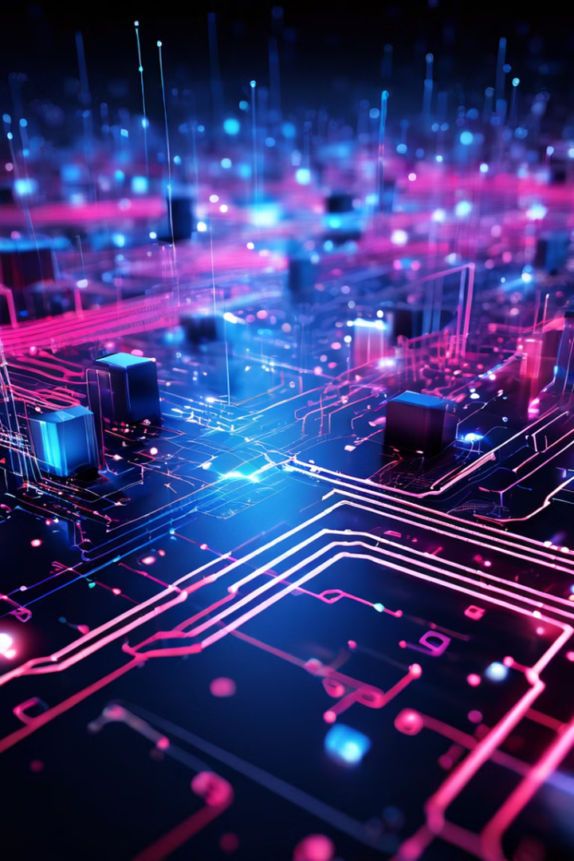
Introducción a las Redes
ALUMNOS: AGUSTÍN AYVAR Y FLORES LUCAS
Las redes desempeñan un papel fundamental en la forma en que nos comunicamos y accedemos a la información en el mundo digital de hoy. Desde la conexión de dispositivos hasta la transmisión de datos, las redes nos brindan la infraestructura necesaria para mantenernos conectados.

Slide 2
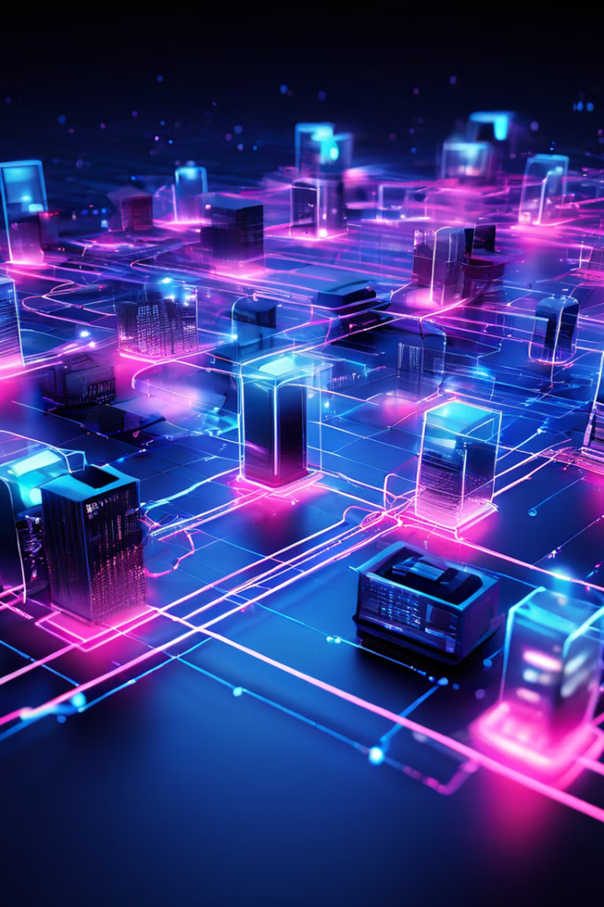
¿Qué es una Red?
1
Conexión de Dispositivos
2
Intercambio de Datos
Una red permite que múltiples dispositivos, como computadoras, smartphones y periféricos, se comuniquen e intercambien información entre sí.
A través de una red, los usuarios pueden compartir archivos, acceder a recursos compartidos y colaborar en proyectos de manera eficiente.
3
Acceso a Internet
Las redes nos brindan acceso a Internet, permitiéndonos navegar, comunicarnos y obtener información a nivel global.

Slide 3
Funciones de una Red
Compartir Recursos
Comunicación
Escalabilidad
Las redes permiten que los dispositivos y usuarios se comuniquen y coordinen de manera eficiente.
Las redes facilitan el acceso y la distribución de recursos, como impresoras, software y archivos, entre los usuarios.
Las redes pueden crecer y acomodar un mayor número de dispositivos y usuarios a medida que las necesidades aumentan.

Slide 4
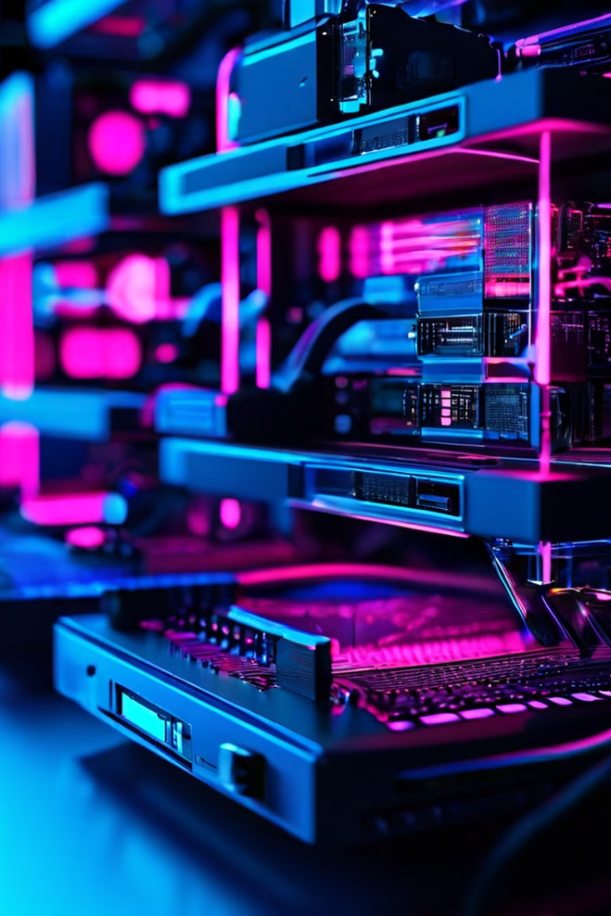
Componentes de una Red
Router
Modem
El router se encarga de dirigir el tráfico de datos entre diferentes redes, optimizando la conectividad y la seguridad.
El modem es el dispositivo que permite la conexión a internet, convirtiéndolo en un componente esencial de las redes.
Switch
Servidor
El switch es responsable de conectar y comunicar los diferentes dispositivos dentro de una red local.
El servidor es un dispositivo que proporciona recursos y servicios a los clientes conectados a la red.

Slide 5




Modem: Función y Descripción
Conexión a Internet
El modem es el dispositivo encargado de establecer la conexión a Internet, permitiendo el acceso a recursos online.
Conversión de Señales
El modem convierte las señales digitales en señales analógicas y viceversa, para facilitar la transmisión de datos a través de la línea telefónica o cable.
Interfaz de Red
El modem proporciona una interfaz entre el dispositivo del usuario y la red, permitiendo la comunicación con otros dispositivos conectados.

Slide 6
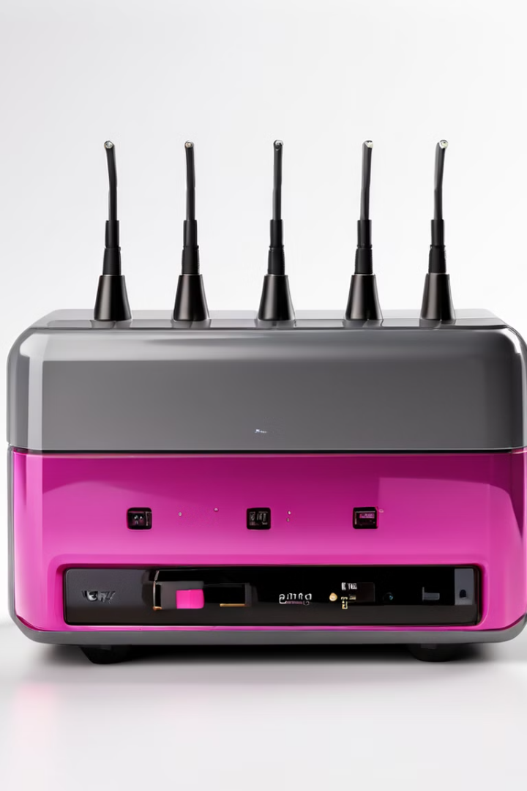



Router: Función y Descripción
Enrutamiento de Tráfico
El router se encarga de dirigir el tráfico de datos entre diferentes redes, asegurando una comunicación eficiente.
Segmentación de Red
El router divide la red en segmentos más pequeños, mejorando el rendimiento y la seguridad.
Asignación de Direcciones IP
El router asigna direcciones IP a los dispositivos conectados, facilitando la comunicación en la red.

Slide 7
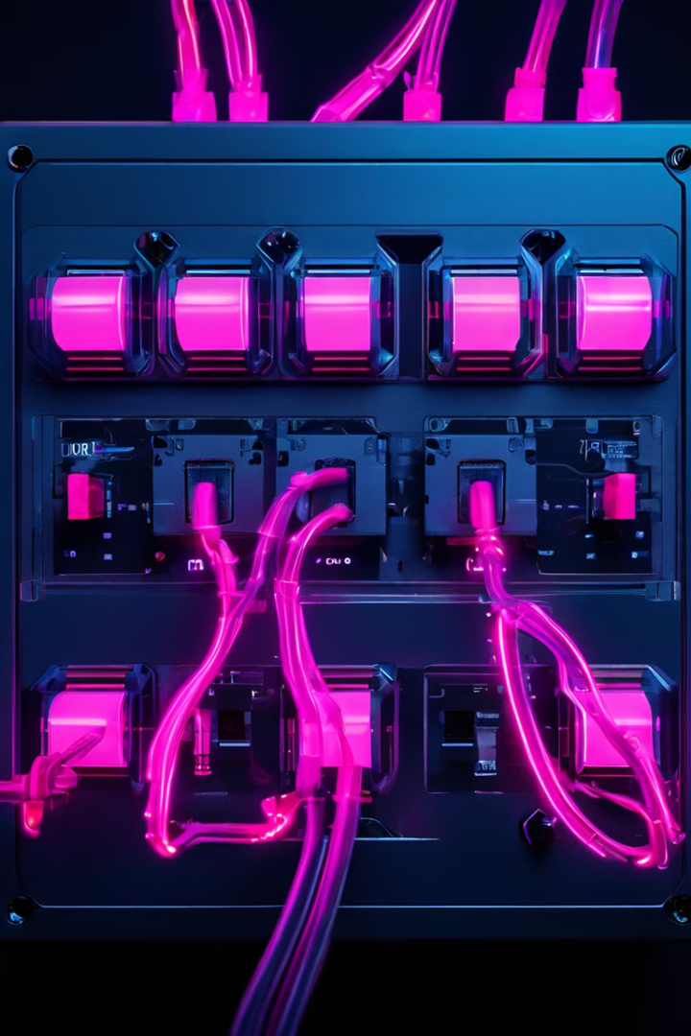
Switch: Función y Descripción
Conectividad Local
El switch se encarga de conectar y comunicar los diferentes dispositivos dentro de una red local.
Conmutación de Tráfico
El switch dirige el tráfico de datos entre los puertos de manera eficiente, evitando colisiones y mejorando el rendimiento.
Seguridad
El switch ayuda a aislar el tráfico de cada puerto, mejorando la seguridad de la red.

Slide 8
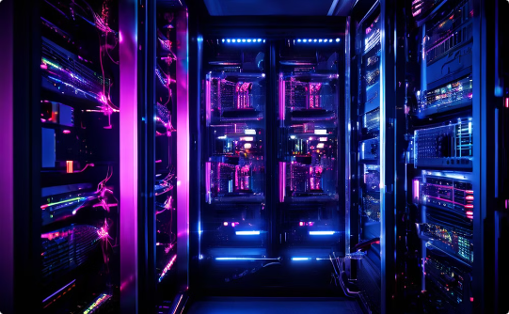

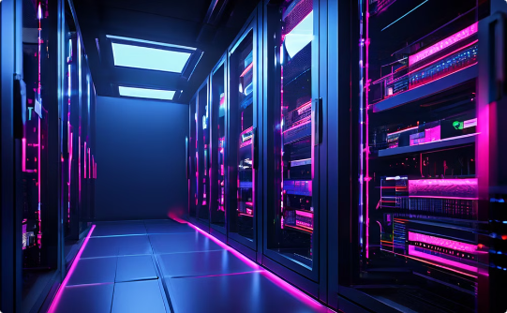
Servidor: Función y Descripción
Servicios de Red
Almacenamiento de Datos
Procesamiento de Datos
El servidor proporciona espacio de almacenamiento para albergar archivos, bases de datos y otros recursos compartidos en la red.
El servidor ofrece diversos servicios de red, como correo electrónico, alojamiento web y aplicaciones, a los usuarios conectados.
El servidor también realiza tareas de procesamiento y cálculo, brindando recursos computacionales a los clientes de la red.

